Slide 1
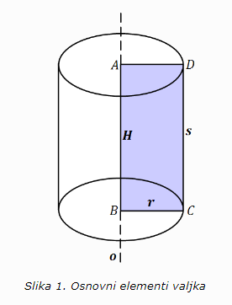
VIII разред
ВАЉАК
Недељка Тохољ
http://matematikantnedatoholj.weebly.com/

Slide 2
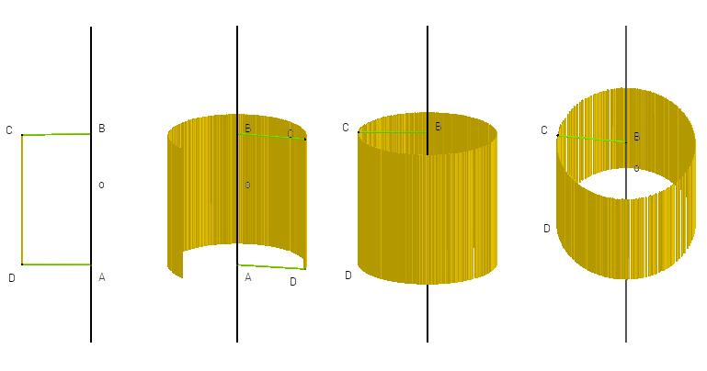
Настанак, појам, основни елементи ваљка
Замислите да имамо круг у једној равни и праву
нормалну на раван која се креће дуж кружнице
остајући нормална на раван. Та права описује
једну површ:
Површ која на тај начин настаје зове се ЦИЛИНДРИЧНА површ
ИЗВОДНИЦА 𝒔

Slide 3
Ако цилиндричну површ пресечемо са две нормалне равни, добијамо геометријско тело које се зове ВАЉАК
О
С
А (права која садржи центре кругова)
ОСНОВА
ПОЛУПРЕЧНИК ОСНОВЕ 𝒓
ИЗВОДНИЦА 𝒔
ВИСИНА 𝑯
ОМОТАЧ

Slide 4
Ваљак је геометријско тело ограничено са два подударна круга у паралелним равнима и делом цилиндричне површи чије су изводнице нормалне на равни тих кругова.

Slide 5
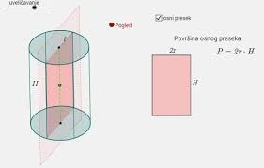
Осни пресек ваљка је пресек ваљка и равни која садржи осу ваљка.
Површина осног пресека
ваљка је:
𝑷=2𝒓·𝑯

Slide 6
Шта се добија када се правоугаоник ротира (обрће) око једне своје осе симетрије(за 180°)?
Добија се ваљак.
Ваљак је, дакле, ОБРТНО тело.
добијамо круг, тј.основу
добијамо
омотач

Slide 7
Следи један КВИЗИЋ
Решења пошаљи у
гугл учионицу (за сваки тачан одговор, послат на време, добијаш 1 бод из активности, који се додају досадашњим које си скупио)

Slide 8
КВИЗИЋ ( питања)
1. Шта је ваљак? Наброј све основне елементе ваљка.
2. Шта је осни пресек ваљка? Може ли осни пресек ваљка бити квадрат?
3. Правоугаоник са страницама 𝒶=4𝑐𝑚 и 𝑏=6𝑐𝑚 ротира око једне своје осе симетрије. Одреди висину и полупречник основе ваљка који тако добијамо. Колико решења има задатак?
4. Правоугаоник са страницама 𝒶=8𝑐𝑚 и 𝑏=6𝑐𝑚 ротира око дуже странице. Одреди висину и полупречник основе ваљка који тако добијамо. Колико решења има задатак?
5. Израчунај површину осног пресека ваљка чији је полупречник основе 7𝑐𝑚, а висина му је 9𝑐𝑚.

Slide 9
Надам се да вам је ова лекција јасна!

